Slide 1

КРУТЫЕ ФОТО РОБОТА НА ОБОИ

Slide 2


Slide 3


Slide 4
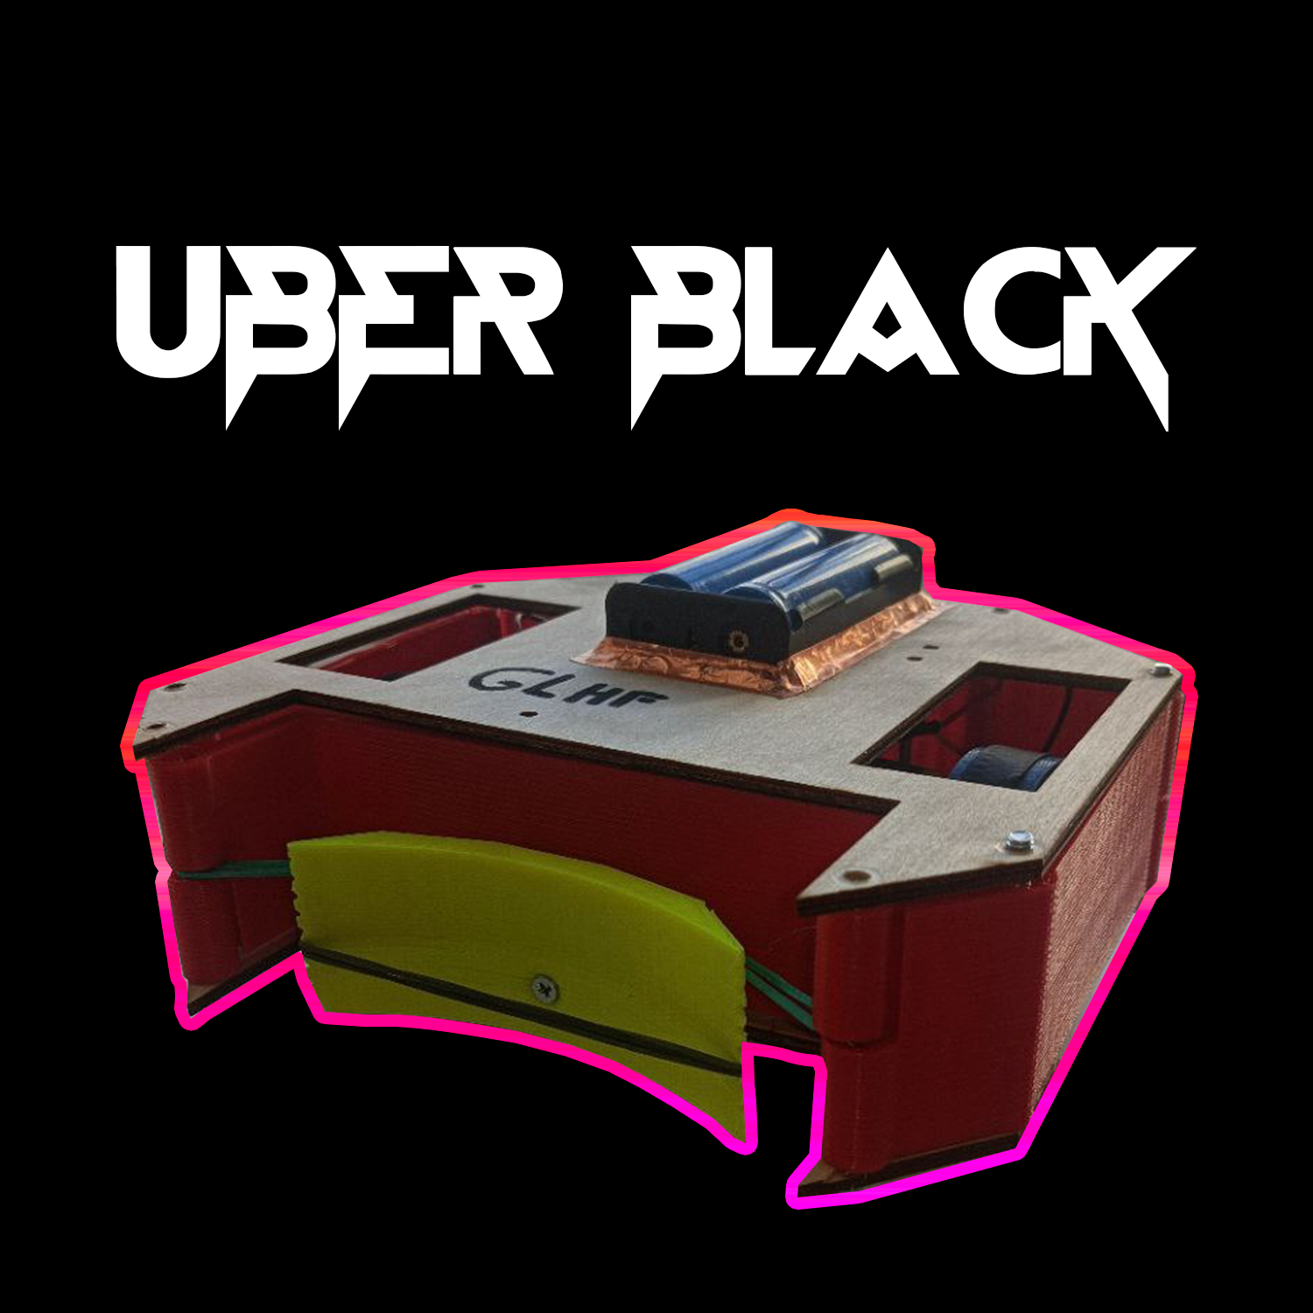

Slide 5


